Slide 1
音乐听我的
悦享
音乐
项目小组：甘文崔

Slide 2
1
项目简介
Project Introduction
2
后端
Server-side
目录
3
前端-手机网页
Frontend - Mobile Web
contents
4
前端-后台管理
Frontend - Backend Management
5
项目总结
Post-Mortem Analysis

Slide 3
1
项目简介
Project Introduction

Slide 4

项目简介 技术栈
02
项目开发环境：
JDK：21
IDE： IntelliJ IDEA 2023.3.4 (Ultimate Edition) Maven：3.9.5
Node.js：14.8.0
Vscode：1.101.2
项目部署环境：
Nginx：1.20.1
Nacos： 2.5.1
Redis： 5.0.14.1
MySQL：8.0.18
项目开发技术：
Spring Boot： 3.2.2
Spring Cloud Alibaba：2022.0.0.0-RC1
Vue.js： 3.2.13
MyBatis-Plus：3.5.6
element-plus: 2.10.3
Spring Cloud Alibaba微服务技术
Unified fonts make reading more fluent.Copy paste
Spring Boot框架技术
VueJS前端框架开发技术
01
03
Unified fonts make reading more fluent.Copy paste fonts. Choose the only optio to retain text……
Unified fonts make reading more fluent.Copy paste fonts. Choose the only optio to retain text……

Slide 5

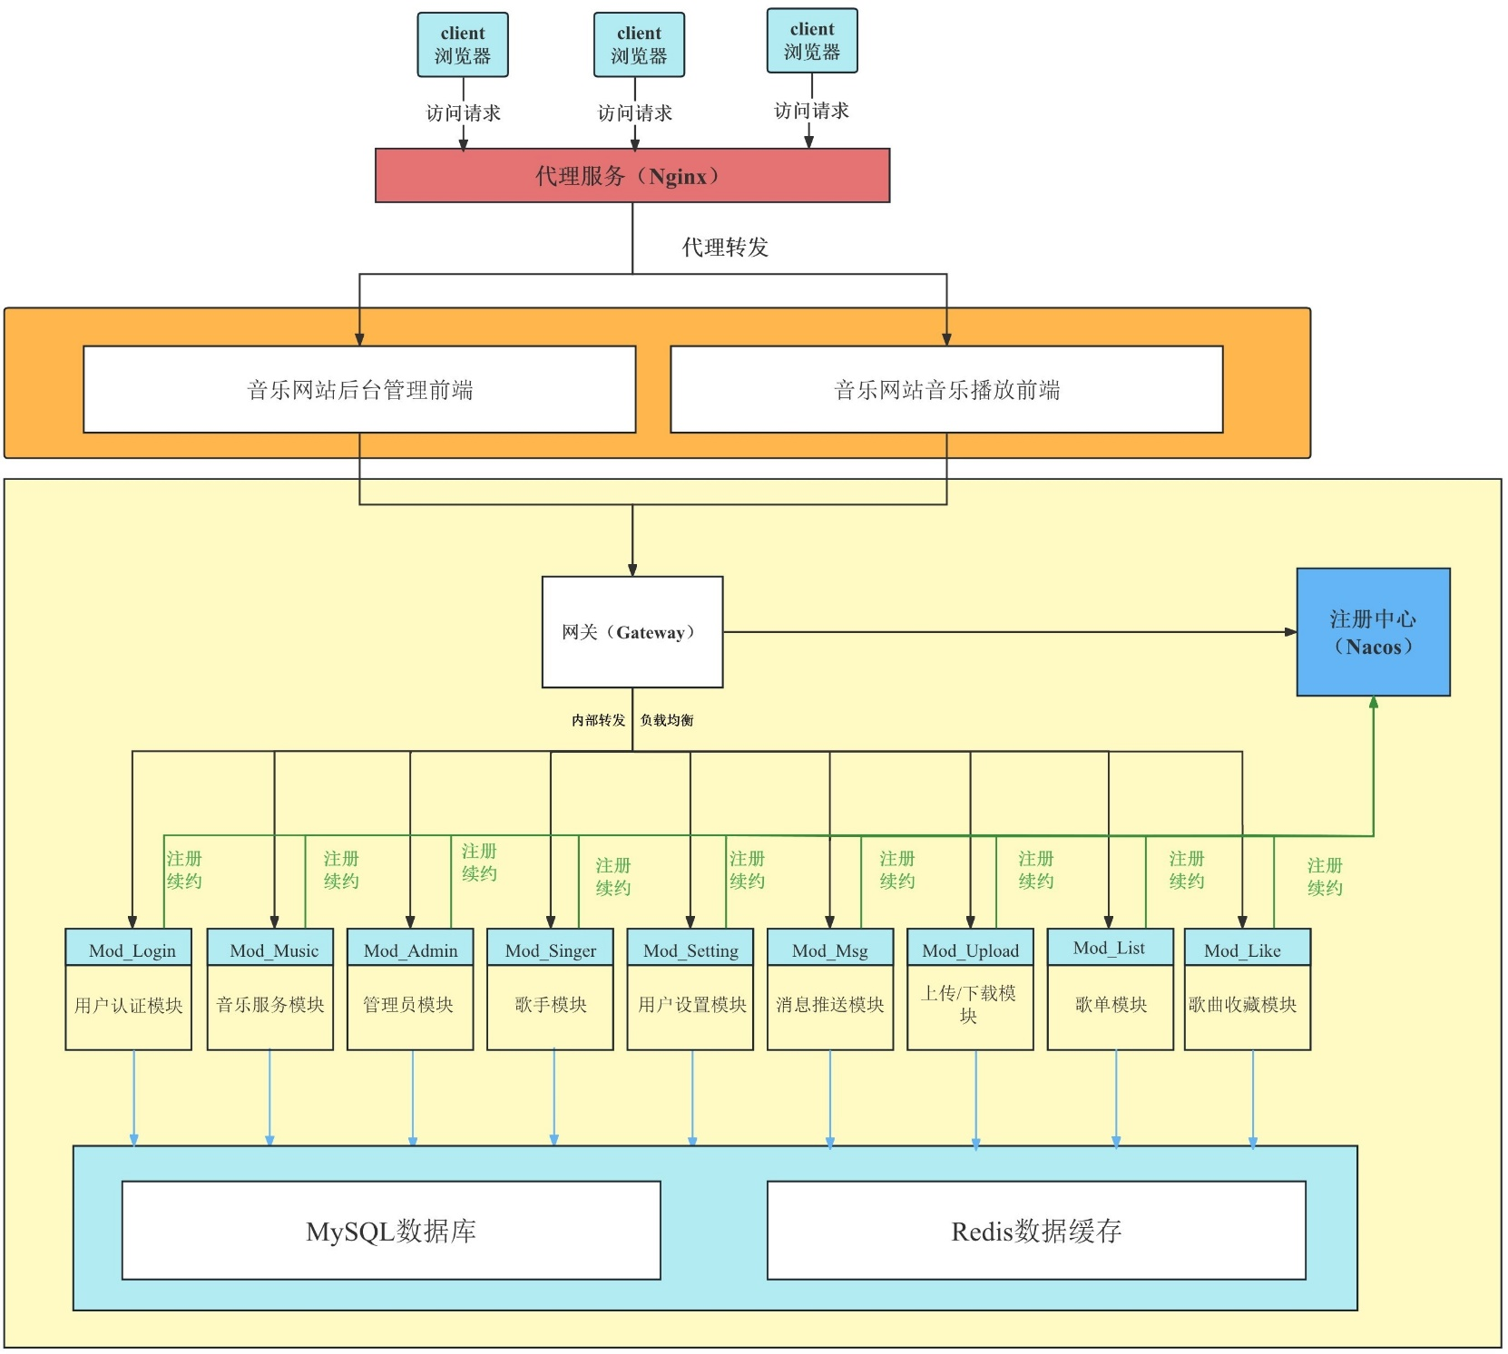
项目简介 技术架构
技术架构
TECHNOLOGY ARCHITECTURE
这是音乐网站项目架构，用户请求经浏览器发至 Nginx 代理，转发到后台管理或播放前端，再经 Gateway 网关，调用注册到 Nacos 的各功能模块数据存于 MySQL，Redis 做缓存加速。

Slide 6
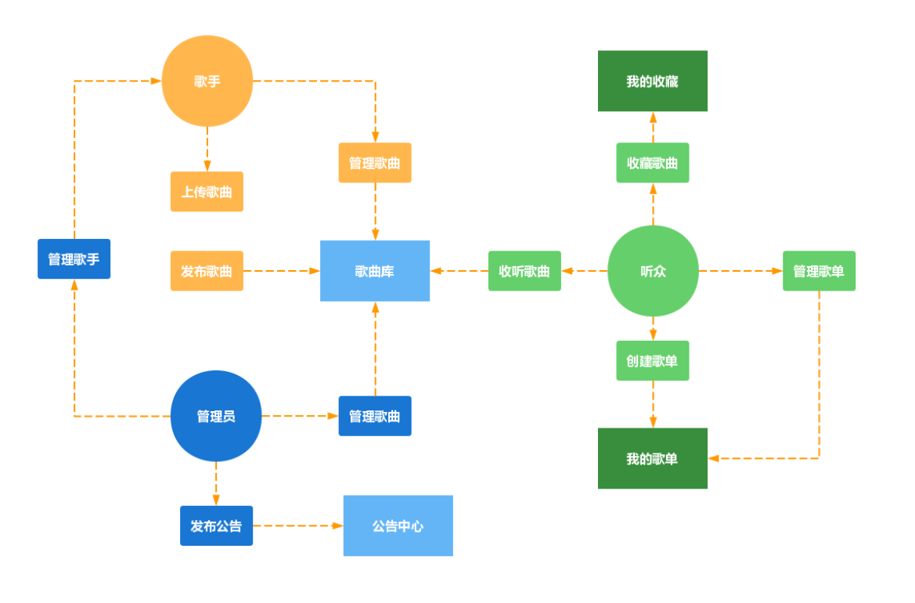
项目简介 业务流程
业务流程
BUSINESS PROCESS
歌手上传 / 发布歌曲到歌曲库，管理员管理歌手、歌曲并发布公告；听众从歌曲库收听，可收藏、创建 / 管理歌单 ，围绕歌曲库实现内容流转与互动 。

Slide 7
2
后端
Server-side

Slide 8
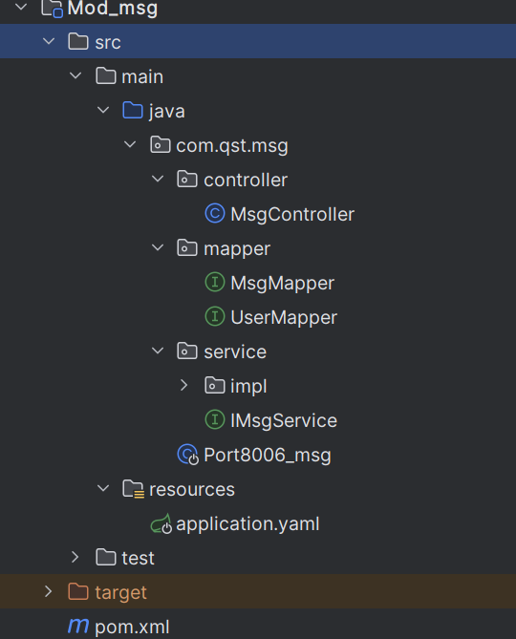
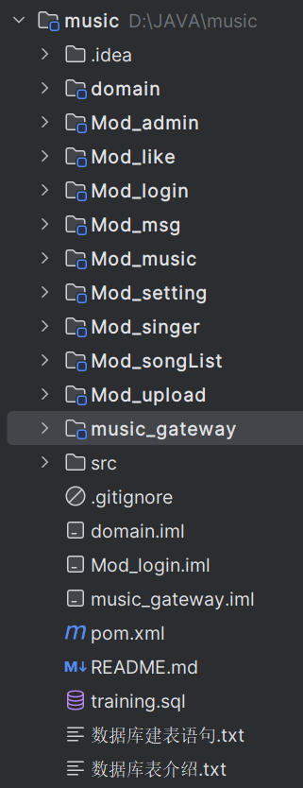
后端 项目开发结构
多模块结构：根目录是 music 主项目，通过 <modules> 定义子模块（如 domain、Mod_admin、music_gateway 等），每个模块负责不同业务（用户、音乐、网关等）。
典型 Spring Boot 模块结构：按 MVC 分层
controller：处理 HTTP 请求（如接收前端消息操作）。
mapper：对接数据库（MyBatis-Plus 映射文件，操作表）。
service：定义业务接口，impl 放实现类（封装消息逻辑，如发送、查询）。
resources/application.yaml：模块配置文件（数据库连接、端口、服务名等）。

Slide 9
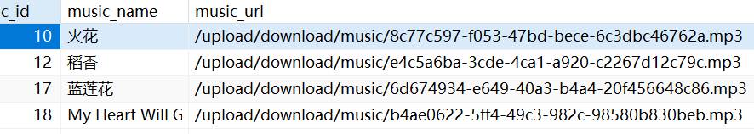
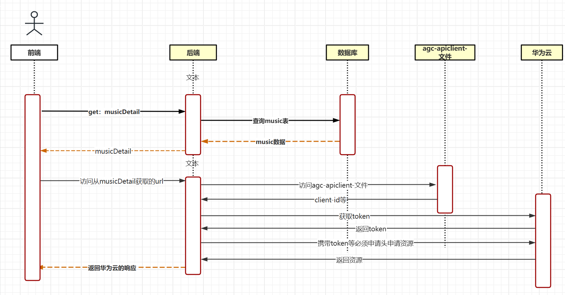
后端 华为云存储的整合

Slide 10
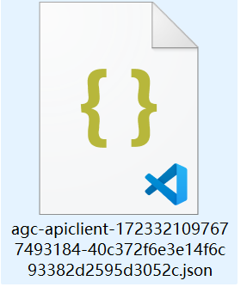
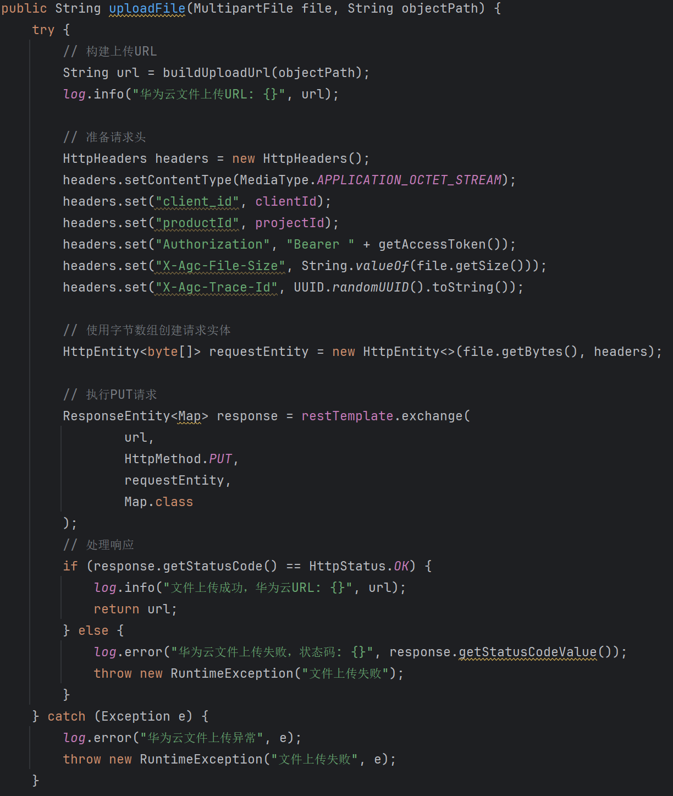
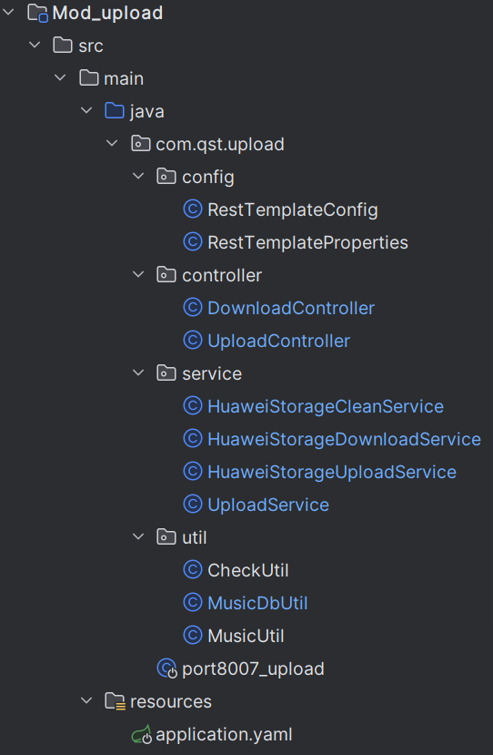
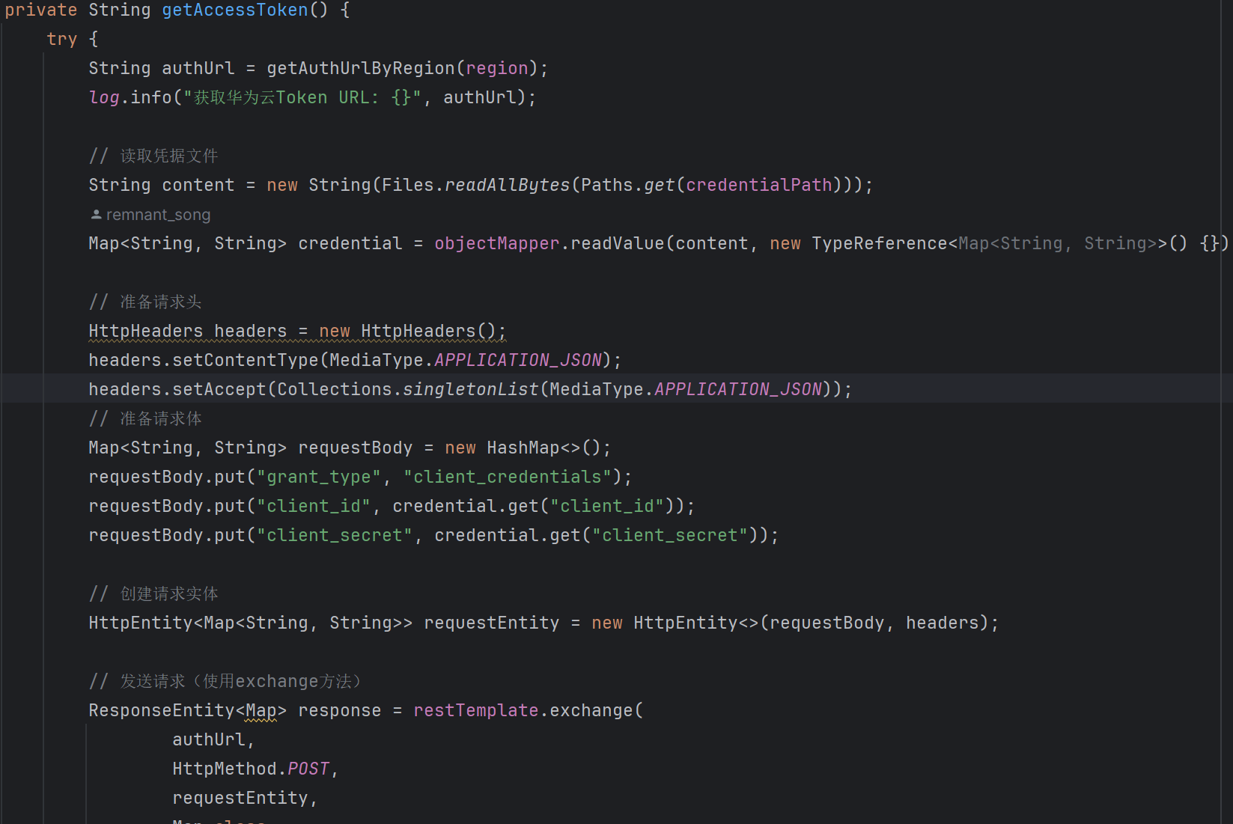
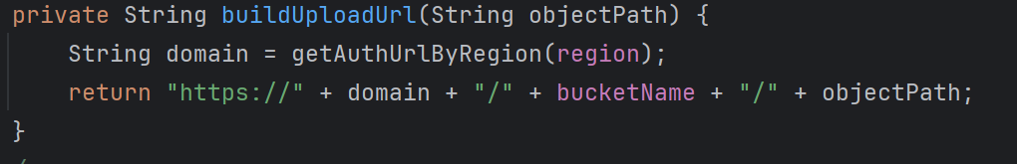
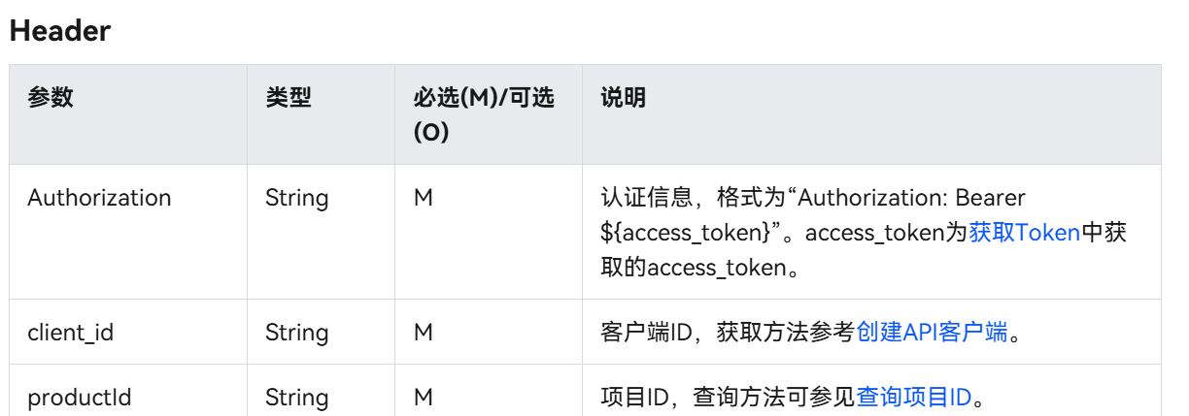
之后在uploadFile（）方法调用buildUploadUrl构建上传URL：https://{domain}/api/oauth2/v1/token
准备请求头，其中调用刚刚说到的getAccessToken方法获取token
然后执行put请求并处理响应
从下载的json文件解析client_secret和client_id等
访问https://{domain}/api/oauth2/v1/token
传入合适的参数给该接口即可得到access_token，即认证Token，用于AppGallery Connect API接口调用

Slide 11

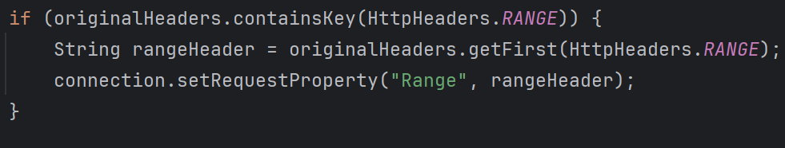


后端 音乐播放
前台想拖动进度条时
会在请求头里加 Range: bytes=起始-结束
以求分段下载文件
例：Range: bytes=1024-2047 表示要文件的第 1025~2048 字节
然后服务端返回音频的片段数据

Slide 12
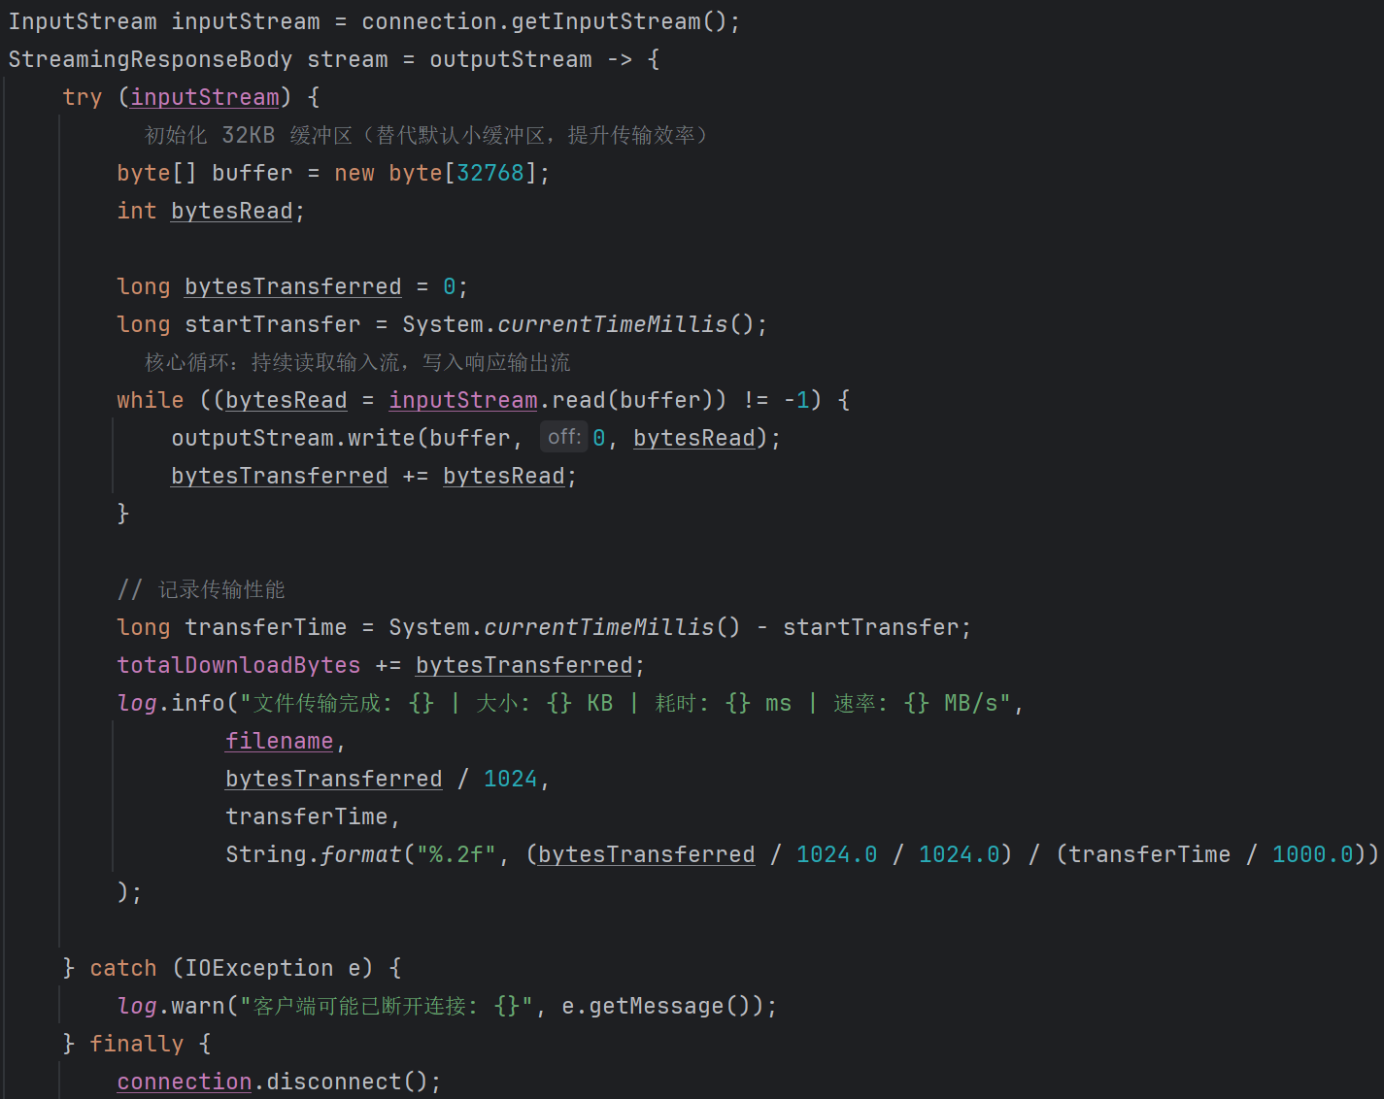
后端 文件下载
这段代码实现了流式文件传输，核心功能是高效、稳定地将数据从服务端传输到客户端
大缓冲区优化：使用 32KB 缓冲区减少 I/O 次数，提升传输效率。
边读边写：通过循环不断从输入流读取数据，立即写入响应输出流，避免一次性加载整个文件。

Slide 13
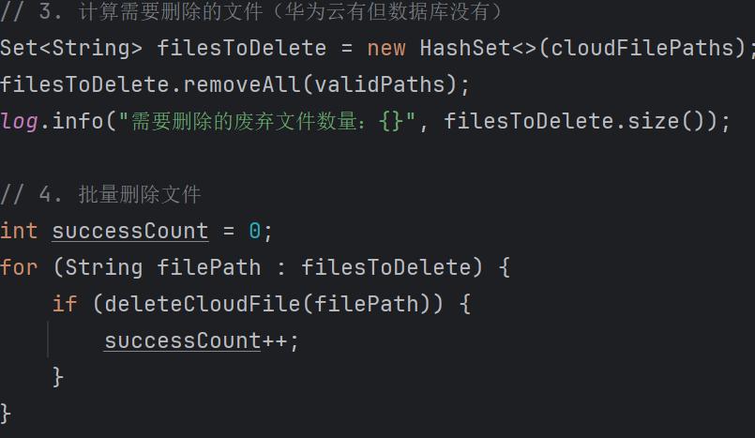
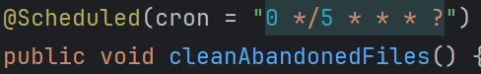
后端 维护华为云
获取 “有效文件” 与 “云端文件” 清单
定时触发清理任务
确定需要删除的 “废弃文件”
批量删除废弃文件

Slide 14
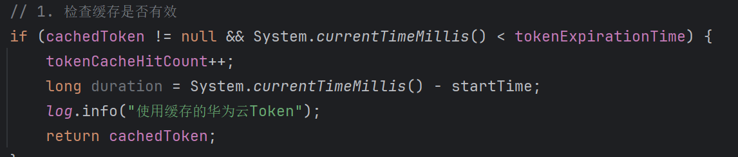
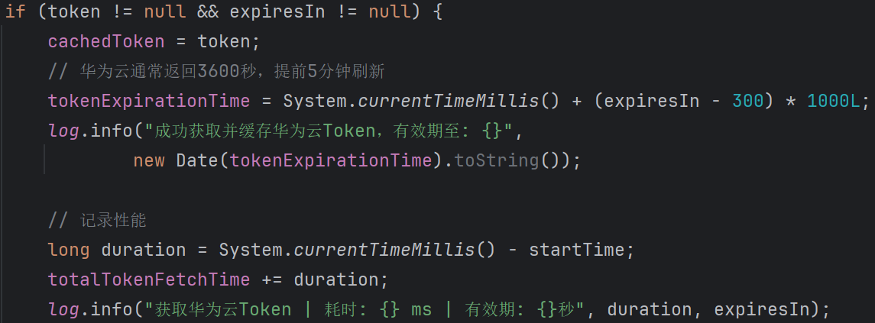
后端 性能优化
Token 缓存机制
（使用内存缓存）

Slide 15
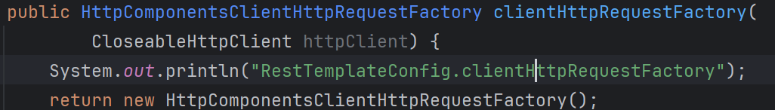
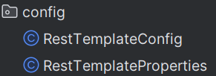
后端 性能优化
连接池配置
（使用内存缓存）
完整的连接池集成：
使用 PoolingHttpClientConnectionManager 管理连接池
支持连接重用，减少TCP连接开销
配置连接生命周期和空闲超时
配置属性绑定：
创建 RestTemplateProperties 类绑定YAML配置
支持动态调整连接池参数
性能优化效果
1. 连接复用：减少TCP三次握手开销，节省100-300ms/请求
2. 并发提升：支持并发连接，提高系统吞吐量
3. 资源优化：自动管理空闲连接，释放系统资源
4. 超时控制：防止慢请求阻塞整个系统
5. 配置灵活：可通过YAML动态调整参数，无需重新部署

Slide 16
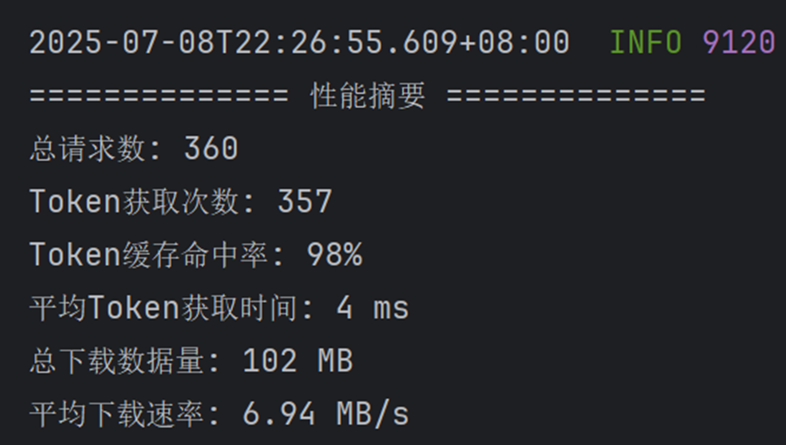
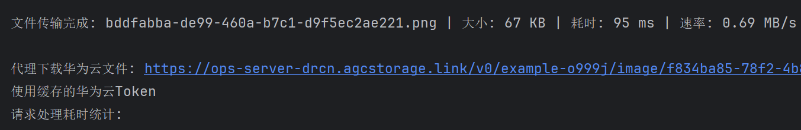
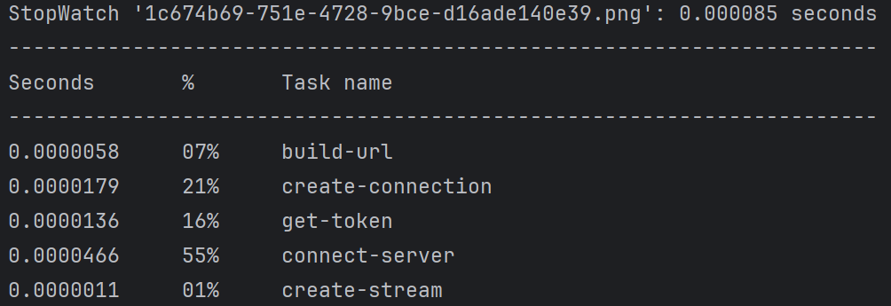
后端 性能监测
连接池配置
（使用内存缓存）
使用 StopWatch 记录各阶段耗时，该种方法通过获取执行完成时间与执行开始时间的差值得到程序的执行时间，简单直接有效：
构建 URL
创建连接
获取 Token
连接服务器
创建流

Slide 17
3
前端-手机网页
Frontend - Mobile Web

Slide 18
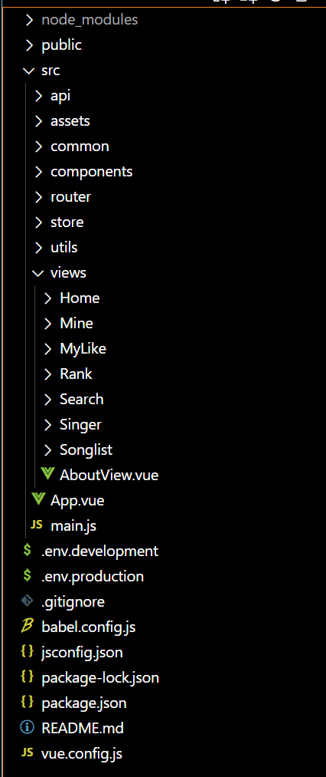
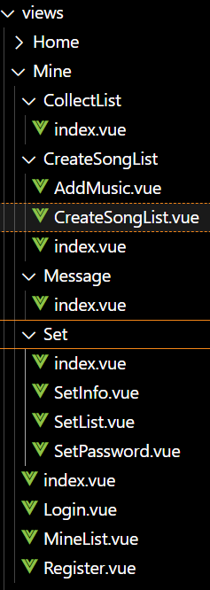
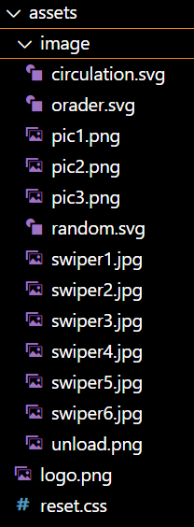

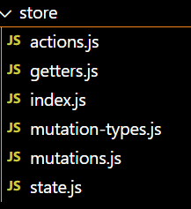
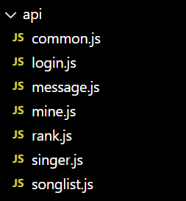
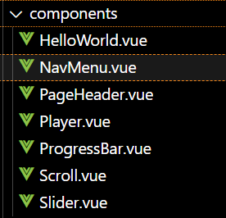
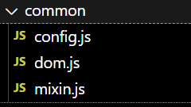
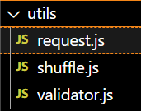
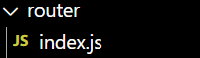
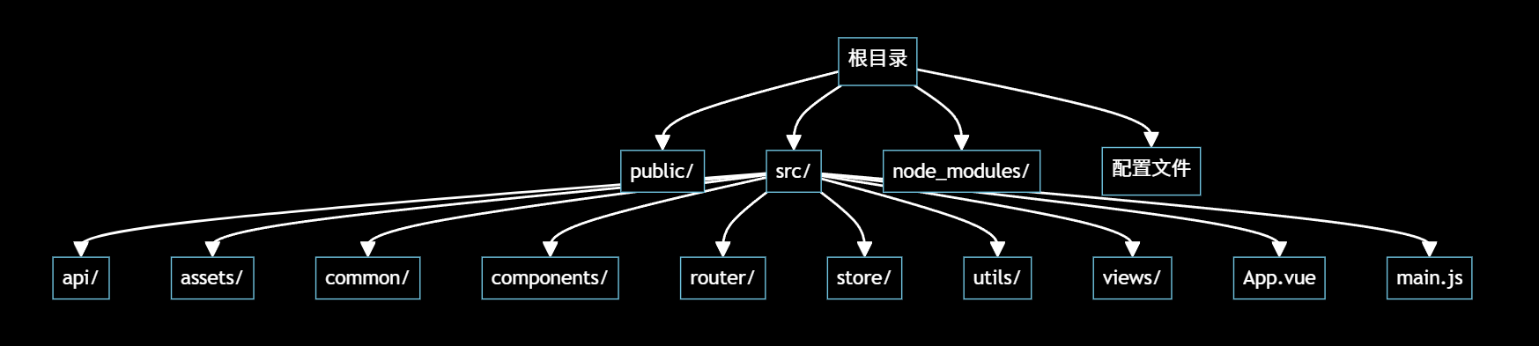
前端-手机网页 项目开发结构
基于 Vue 3 的音乐播放器，采用了 Vuex、Vue Router、Element Plus 等主流前端技术。
目录结构清晰，分工明确，便于维护和扩展。

Slide 19
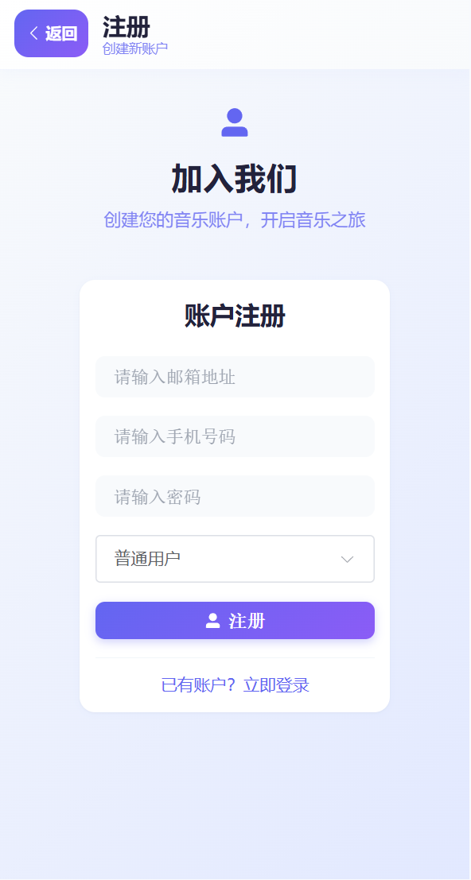
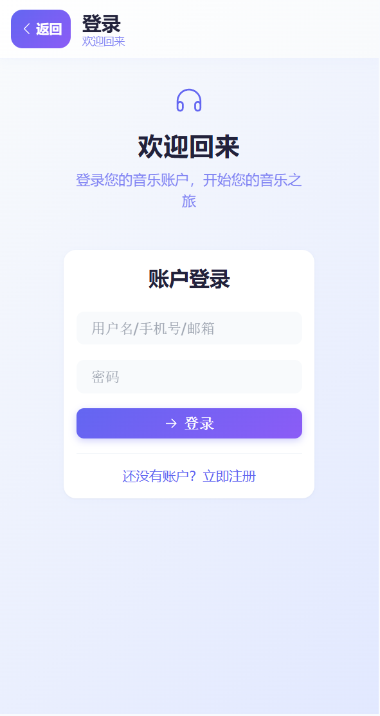

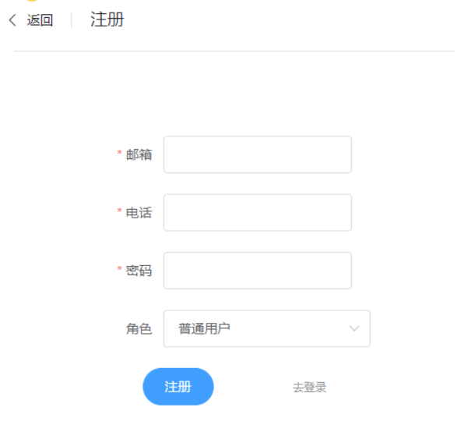
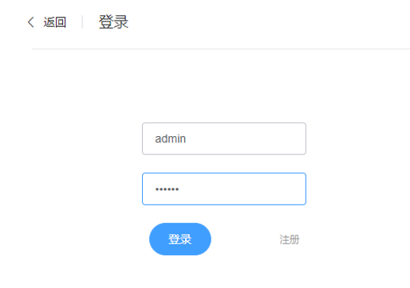
前端 手机网页-登录注册

Slide 20

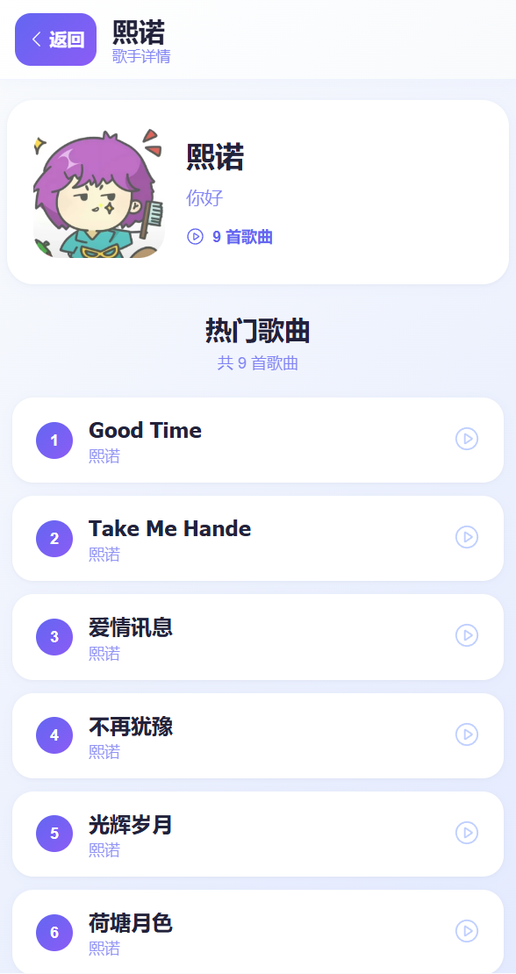
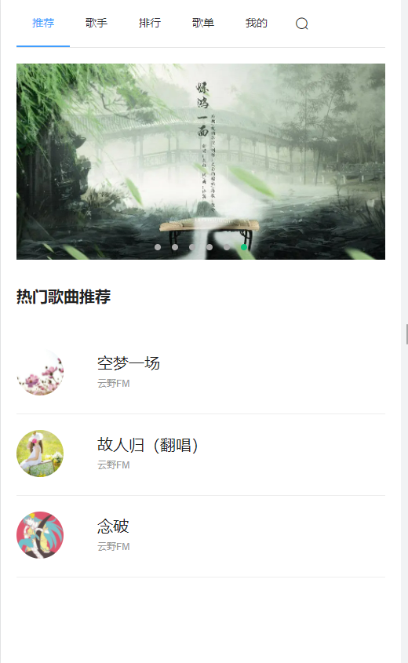
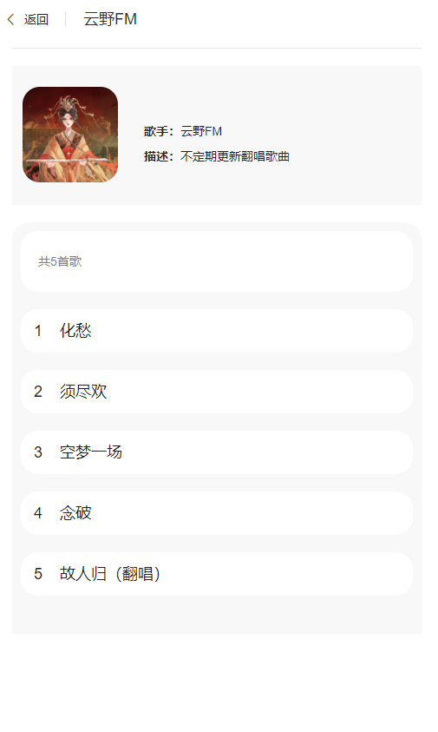
前端 手机网页-推荐&歌手

Slide 21
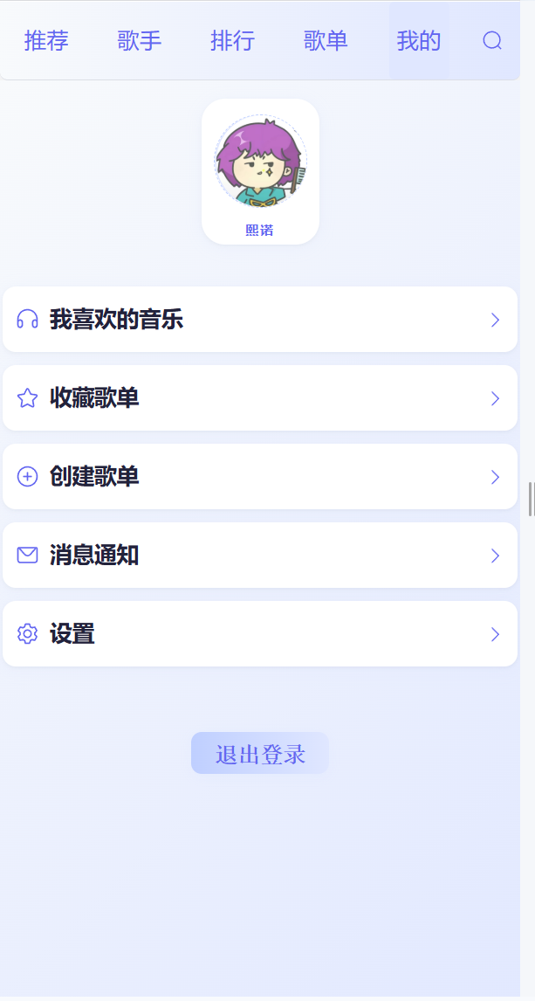
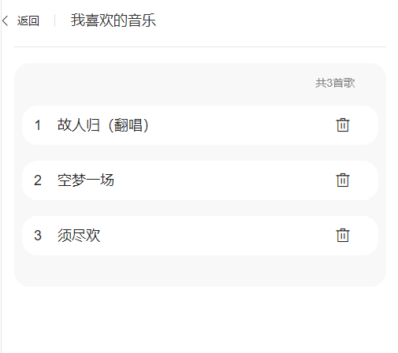
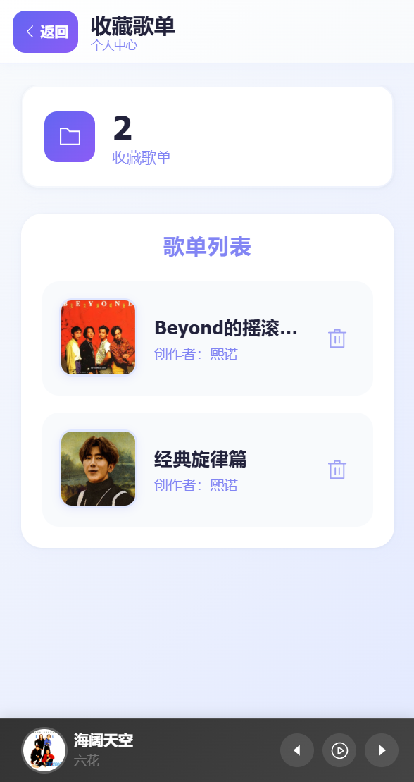
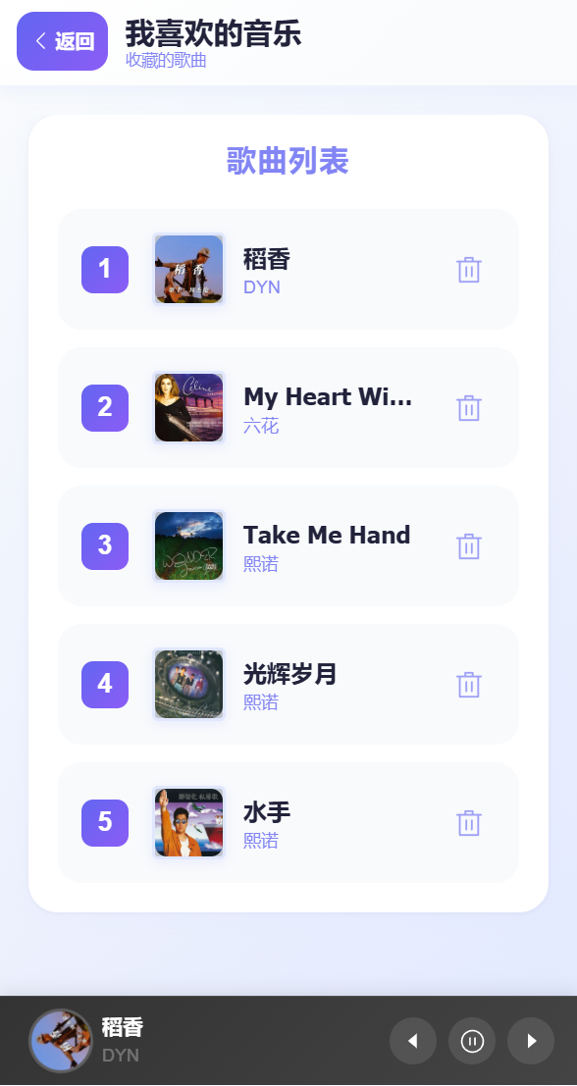
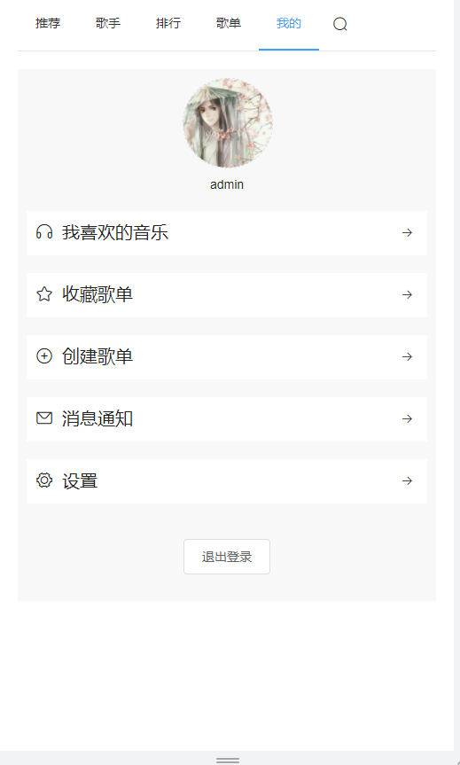
前端 手机网页-我的&收藏

Slide 22
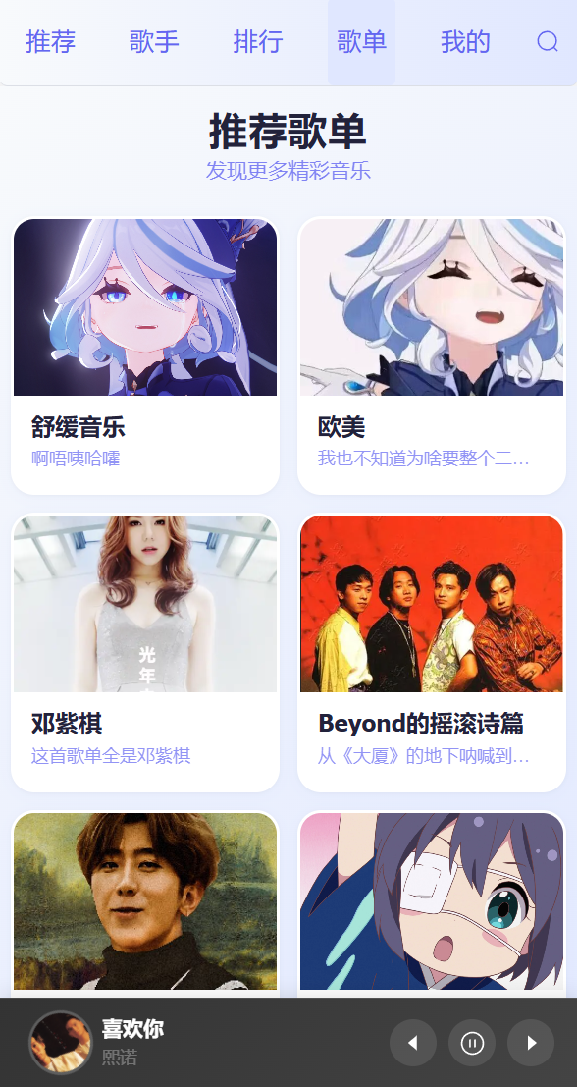
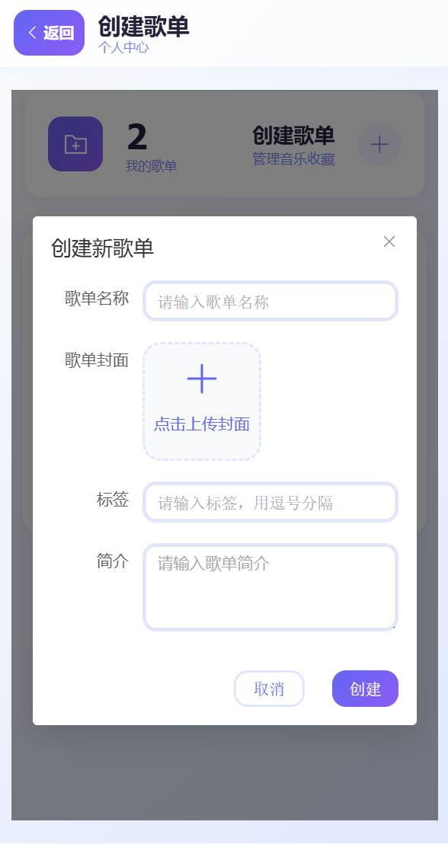
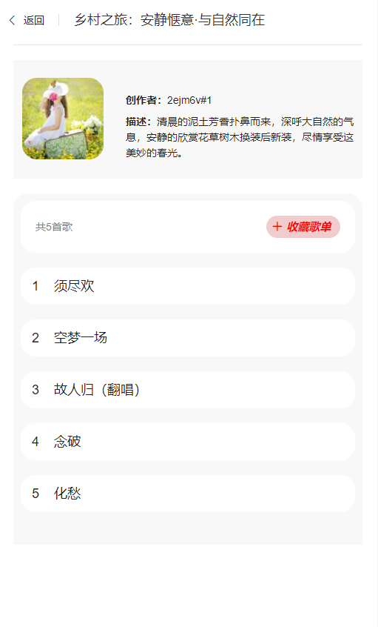
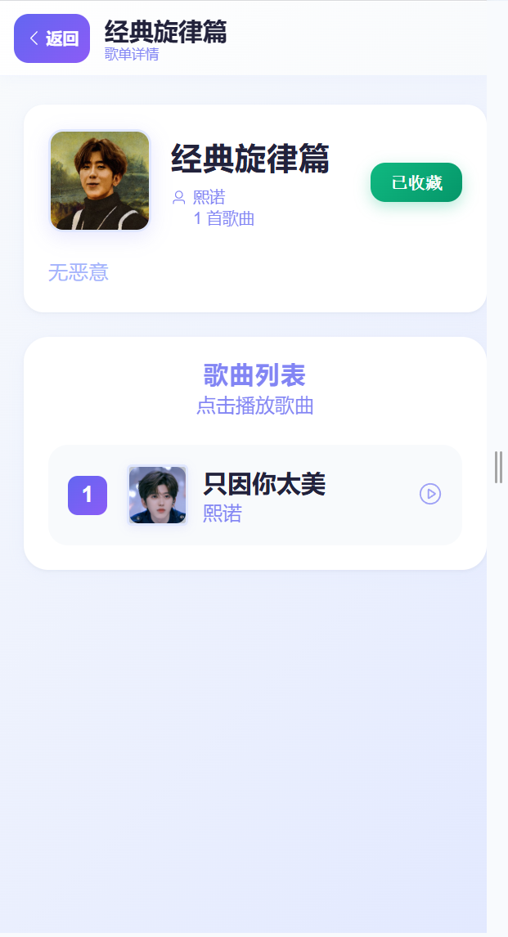
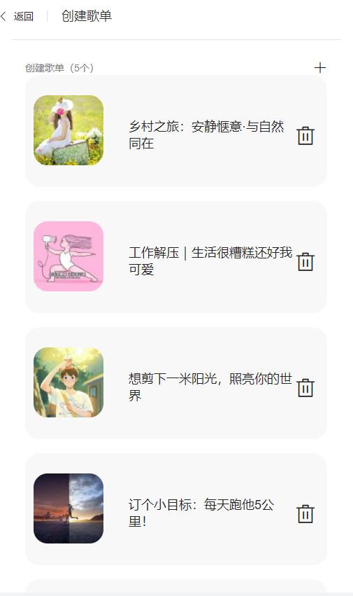
前端 手机网页-歌单

Slide 23




前端 手机网页-设置

Slide 24



前端 功能扩展
编辑歌单
推荐算法重写
我们扩展了编辑歌单功能，使得用户可以对自己的歌单进行更改。
原推荐歌曲直接使用榜单接口的数据，耦合度高，歌曲单一。
之后前后端协调新增推荐页算法接口，可以更加多元化地进行歌曲推荐。
收藏歌单
U+中的歌单收藏显示有bug,收藏的歌单不显示已收藏，我们修复了这个bug。

Slide 25




前端 音乐播放页面(play.vue)
1.音乐播放模式切换
实现顺序播放，单曲循环，随机播
放三种模式
2.MP3与歌词同步
之前是先加载MP3，如果网速慢会
出现歌词与MP3进度不一致的情况
3.进度条与歌词动态更新
可以拖动或者点击进度条进行歌曲
快进实现歌词跟踪与进度条同步

Slide 26


前端 歌曲播放流程图

Slide 27




前端 歌曲播放
主要功能关键代码
Key code for key functions

Slide 28
4
前端-后台管理
Frontend - Backend Management

Slide 29





前端-后台管理功能
Function Expansion
后台管理歌曲发布
后台歌曲发布功能
后台日志查看功能
后台管理消息发布

Slide 30




功能扩展
Function Expansion
AI总结
可视化图表
提供条理清晰的歌手歌曲运营分析报告

Slide 31


功能扩展
裁切图片
Function Expansion
Crop the picture
1:1的正方形图片才能在前端最优呈现
扩展了图片裁切功能，限制用户上传图片为1:1

Slide 32
5
项目总结
Post-Mortem Analysis

Slide 33









项目简介 小组简介
那么这么棒的项目是谁完成的呢？
后端开发
PPT制作
前端-后台开发
编写文档
前端-前台开发
编写文档

Slide 34

问题与反思
Problems and Reflections
1
没有歌手关注功能、桌面歌词组件、点赞和评论
AI大模型相应不迅速，且服务不稳定，呈现不够美观
2
3
模块功能划分不清晰、没有实现云部署和公网访问

Slide 35
音乐听我的
Thank you
项目小组：甘文崔

